Slide 1
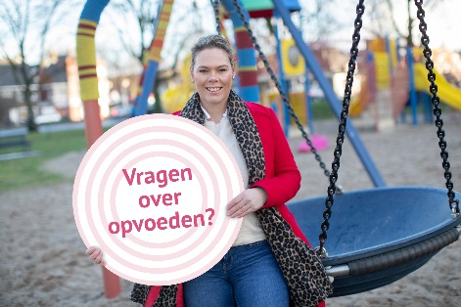
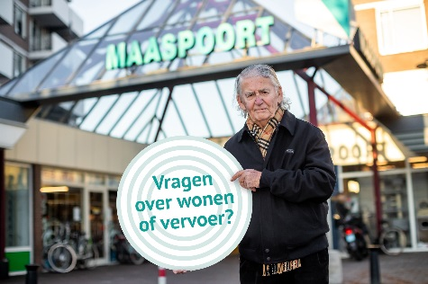
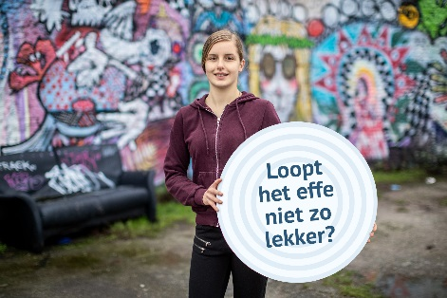
samen zetten we de inwoner centraal
Notes:
Bedankt dat ik hier vanavond iets mag vertellen over Koo. Fijn dat jullie hierin geïnteresseerd zijn.
Ik ben Danielle van Bokhoven en ik heb Geertje Dimmendaal mijn collega meegenomen.

Slide 2
Wie heeft al over Koo gehoord?
Notes:
Voordat ik een en ander ga vertellen, ben ik benieuwd of iemand al iets van of over Koo gehoord heeft?
Zo ja: wat dan en hoe?

Slide 3
Informatievoorziening sociaal domein
Ons doel:
Inwoners en professionals vinden makkelijk de weg naar de juiste informatie en hulp én krijgen sneller antwoord op hun vraag.
De inwoner als vertrekpunt
Vragen die mensen raken in hun persoonlijk leven
Initiatieven en ideeën voor de buurt of wijk
Notes:
We zijn het project gestart omdat we informatie en advies voor inwoners willen verbeteren. En niet alleen voor inwoners, ook voor professionals.
Belangrijk daarbij is dat we Koo ingericht hebben vanuit de leefwereld van inwoners.

Slide 4
3 manieren om Koo te bereiken
Bel met Koo
Kijk op Koo
Kom naar Koo
Notes:
Iedereen zoekt anders of stelt op een andere manier vragen. Iedereen heeft daarin een andere behoefte. Grofweg geven inwoners aan op 3 verschillende manieren te willen zoeken, vandaar dat we 3 kanalen hebben ontwikkeld.

Slide 5
Bel met Koo
Notes:
Op werkdagen een telefoonteam van deskundigen die je informeren, adviseren of doorgeleiden.

Slide 6
kijkopkoo.nl
Notes:
Een nieuwe website met sociale kaart.
Ook hier kun je op verschillende manieren zoeken: via de tegels en via de zoekbalk.
We ontwikkelen nog een activiteitenkalender op de website.

Slide 7
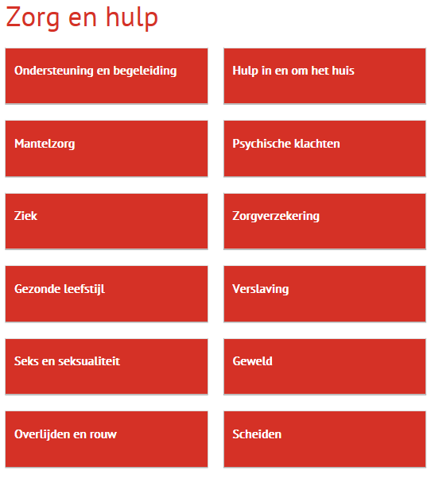
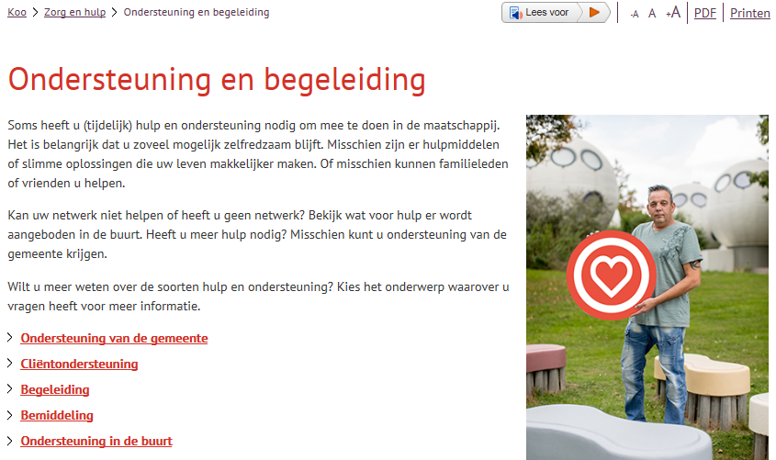
WWW.KIJKOPKOO.NL
Notes:
Dit is een voorbeeld als je doorklikt op een van de thema’s

Slide 8
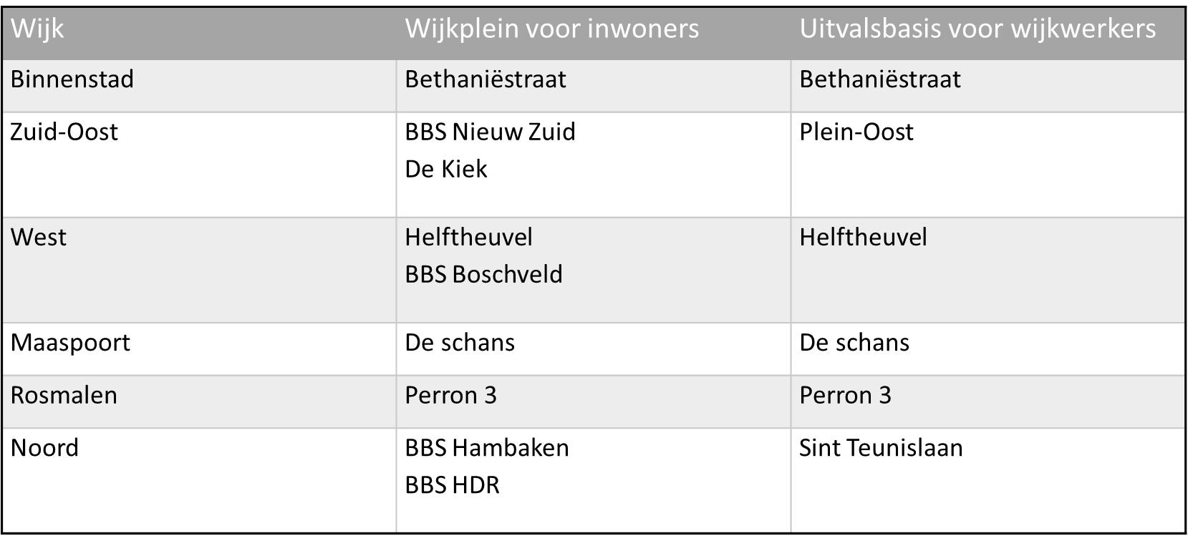
Kom naar Koo: wat is er in elke wijk
Notes:
Liever persoonlijk contact, loop binnen op een van de wijkpleinen, zij helpen u verder.
In Rosmalen is dat in Perron 3 maar je bent natuurlijk ook op andere locaties van harte welkom.

Slide 9
Waar ziet u raakvlakken met Koo?
Notes:
Dit gehoord hebbende. Zien jullie als wijkraad raakvlakken met Koo en met jullie activiteiten en werkzaamheden?

Slide 10
Bekendheid
Notes:
Koo is 31 januari van start gegaan. We zijn nu bezig om de bekendheid van Koo te vergroten. Daarvoor zijn we een communicatiecampagne gestart.
Op allerlei logische vindplaatsen hebben we posters en een infograpic neergelegd, daarnaast gaan we op verschillende manieren “adverteren” bv via de Bossche omroep, Dtv, toiletreclame enz enz.

Slide 11
Voorbeeld ervaringsposter
Notes:
Bijzonder aan de campagne vind ik dat we werken met ervaringsverhalen.
We willen de thema’s waarover mensen vragen kunnen stellen concreet maken, zodat mensen een idee krijgen waarvoor ze bij Koo terecht kunnen.
De term sociaal domein is zo abstract, daarom werken we met 6 thema’s
Zorg en hulp
Jeugd en gezin
Geldzaken
Meedoen en meehelpen
Wonen en vervoer
Opleiding en werk
Bij elk thema hebben we een inwoner gevraagd om zijn ervaringsverhaal met ons te delen.

Slide 12
Filmpje geportreteerden
Notes:
Koo is 31 januari van start gegaan. We zijn nu bezig om de bekendheid van Koo te vergroten. Daarvoor zijn we een communicatiecampagne gestart.
Op allerlei logische vindplaatsen hebben we posters en een infograpic neergelegd, daarnaast gaan we op verschillende manieren “adverteren” bv via de Bossche omroep, Dtv, toiletreclame enz enz.

Slide 13
Stelling: De wijkraad kan bijdragen aan de bekendheid van Koo

Slide 14
Stelling: Koo kan de wijkraad helpen

Slide 15
Vragen?

Slide 16
Bedankt voor uw aandacht

